Slide 1
TÉCNICO ESTÉTICA E MASSOTERAPIA
Nutrição
AULA 13 –
Funções da Vitamina C e Colágeno na Estética
Prof.:Giovani Mª Schiessl Wachholz
NUTRICIONISTA
CRN:1331

Slide 2

VITAMINA C OU ÁCIDO ASCÓRBICO
Vitamina C ou ácido ascórbico. Composto Hidrossolúvel que o organismo humano não produz, absorvida pelos tecidos e levada pela corrente sanguínea até chegar ao tecido necessário.
Seres humanos não sintetizam a vitamina C, sendo então obtida de fontes alimentares; porém, o transporte até a pele e a concentração da vitamina neste local são limitados. Importante a utilização de produtos de aplicação tópica.
Vitamina C é importante para o nosso organismo, por estar relacionada com a produção de colágeno, absorção de ferro e melhora do sistema imune.

Slide 3
FUNÇÕES DA VITAMINA C
potente AÇÃO ANTIOXIDANTE;
atua na síntese de colágeno e elastina;
fortalece as paredes dos vasos sanguíneos;
participa da cicatrização de feridas;
facilita a absorção de ferro;
fortalece a imunidade, reduzindo o risco de infecções;
está envolvida no processo de pigmentação cutânea, desempenhando função fotoprotetora;
participa da síntese de serotonina

Slide 4
OUTRAS FUÑÇÕES DA VITAMINA C
Necessária para a produção de hormônios antiestresse: a epinefrina, norepinefrina e interferon. Em momentos de estresse e tensão emocional, psicológica ou fisiológica, a utilização e excreção de ácido ascórbico aumenta e assim seus níveis caem no organismo.
Outra função importante da vitamina C, ela facilita a absorção do ferro no intestino, dos compostos de Fe+++ (ñ heme) para o Fe++ (heme). Essa ação pode ser importante para combater e prevenir a anemia ferropriva, que é causada pela deficiência de ferro no organismo

Slide 5
ENVELHECIMENTO VITAMINA C
Envelhecimento é provocado pelos radicais livres que são átomos ou moléculas altamente reativos que provocam a destruição celular. Dentro deste sistema de moléculas ainda citamos as ESPÉCIE REATIVA DE OXIGÊNIO (ERO) E NITROGÊNIO (ERN).
As ERO são produzidas no metabolismo das células, especialmente durante o processo de respiração celular nas mitocôndrias.
Outras formas de produção de ERO e ERN nas células são radiações (raio-X, raios ultravioleta da luz solar, radioterapia), tabagismo, metais tóxicos, anestesias, medicamentos, metais tóxicos (cádmio, mercúrio, chumbo, alumínio, arsênico), poluentes ambientais, agrotóxicos, drogas.

Slide 6
ENVELHECIMENTO VITAMINA C
Nosso organismo utiliza recursos para se proteger das ações dos RL. Sistema enzimático endógeno enzimas: superóxido dismutase, catalase, glutationa peroxidase e glutationa redutase.
Ainda temos sistema antioxidante não enzimático, - - - --=>Endógeno (produzido pelo nosso próprio corpo): ácido lipoico, albumina, ubiquinona (COQ10), ácido úrico, metalotioneínas, transferrina e ceruloplasmina.
=>Exógeno (conseguidos através da alimentação): vitamina E, vitamina C, carotenoides e flavonoides (isoflavona, quercetina, catequinas, resveratrol).

Slide 7
ENVELHECIMENTO VITAMINA C
Vitamina C pertence ao sistema antioxidante exógeno e junto com a vitamina E e outros compostos, interagem entre si fazendo com que o efeito antioxidante seja mais intenso.
Porém as Vitamina C tem o importante papel de regenerar a vitamina E, ou seja, quando a vitamina E é degradada (tocoferil), a vitamina C a faz voltar para a sua forma ativa (tocoferol).
Também age em sinergia com vitaminas B3, B5, B6, A, sódio, fósforo, selênio, cálcio, cobalto, cobre e os flavonoides.

Slide 8
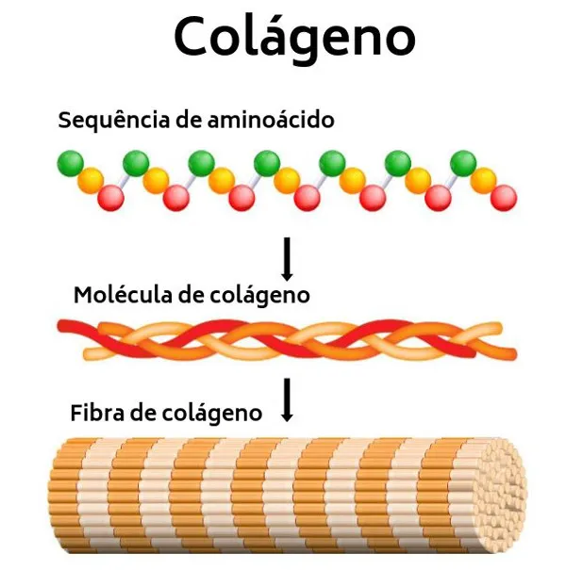
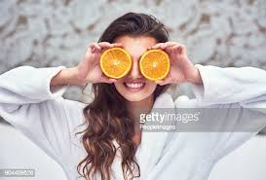
VITAMINA C PARTICIPA DA FORMAÇÃO DE COLÁGENO E TEM EFEITO FOTOPROTETOR

Slide 9
FONTES ALIMENTARES DE VITAMINA C
Presente em todas as frutas, especialmente as cítricas, como limão, laranja, tangerina, e também nos vegetais crus folhosos, ou seja, as verduras. Alguns legumes também são boa fonte desse nutriente, como o tomate.
**Quantidade do nutriente nos alimentos pode variar pela safra e maturação.
Preferível consumir as verduras e legumes na forma crua,
mas caso seja necessário cozinhar, o cozimento a vapor é a melhor forma de preservar as vitaminas e minerais ali presentes, especialmente a vitamina C. O congelamento e a refrigeração ajudam a manter o teor de vitamina C dos alimentos

Slide 10
RECONDAÇÕES DE VITAMINA C
GRUPO | Recomendação mg/dia | Máximo mg/dia
Homen 14 a 18 anos 19 ou + | 75 90 | 1800 2000
Mulher 14 a 18 anos 19 ou + | 65 75 | 1800 2000
Gestante 19 anos ou + | 85 | 2000
Lactantes 19 ou + | 120 | 2000
OBS: Necessidades de vitamina C estão aumentadas, casos de fumantes e pessoas que estão em uso de algum medicamento, como os analgésicos, antidepressivos, anticoagulantes e corticoides. O consumo regular
de álcool também aumenta as necessidades desse nutriente.

Slide 11
QUANTIDADE VITAMINA C NOS ALIMENTOS
Alimento | Vitamina C (mg)
1 tomate médio | 23,0
1 laranja média | 84,3
1 acerola média | 201,24
1 kiwi médio | 74,5
1 folha de couve média crua | 18,4
1 caqui médio | 12,1
Alimentação é sempre a melhor forma de suplementação!

Slide 12
SUPLEMENTO
Recomendação para suplementação de vitamina C :
Dosagem de 1000 mg;
Tabletes;
Com o mínimo de ingredientes possível.
Melhor absorção: em jejum ou após 3 horas da refeição.
OBS: comprimido e efervescente devem ser evitadas, já que essas possuem maior quantidade de aditivos e açúcar
NEW NUTRITION
GELVITTA
BAYER
NOW FOODS

Slide 13
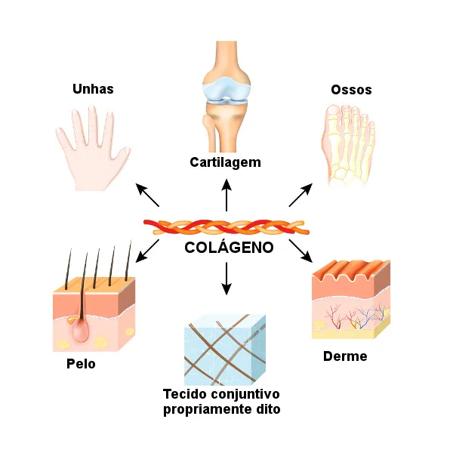
Colágeno
Proteína mais abundante do corpo.
É uma proteína extraída dos tecidos animais. Encontrada tecidos fibrosos, tendões, ligamentos, córnea, cartilagem, ossos, vasos sanguíneos, intestino e discos vertebrais.
Alimentos fonte de Colágeno: pele de frango, porco, carne e peixe.

Slide 14
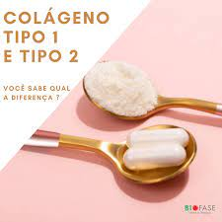
TIPO I E II
Tipo I: produzido pelos fibroblastos (célula constituinte do tecido conjuntivo), componente importante da matriz extracelular na derme da pele.
Tipo II: responsável pela resposta autoimune, previne ataque as cartilagens. Diminuição da inflamação e da dor.

Slide 15
Diferença entre os tipos de colágeno
Peptídeos de colágeno / colágeno hidrolisado / gelatina.
Colágeno é uma PTN grande.
Para fabricação da gelatina ocorre uma pequena quebra, e forma um gel em contato com água quente. Continua com alto peso molecular.(100kDa). Só se dissolve em água quente.
Na industria o colágeno passa por uma redução de tamanho (hidrolise) – resulta no Colágeno hidrolisado (7 a 12 kDa). Dissolvem líquidos quente e frio.
Colágeno hidrolisado passa por uma transformação enzimática, ocorre a quebra em pequenos fragmentos de baixo peso molecular (0,3,a 3 kDa) – resulta nos peptídeos de colágeno. Dissolvem líquidos quente e frio.

Slide 16
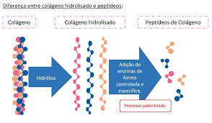
PEPTIDEOS
São partículas menores e mais facilmente absorvidas pela corpo. Apresentam mínimo 2 e no máximo 100 aminoácidos. Quanto menos os peptídeos melhor absorção.
Peso molecular medio Verisol 2,0kDa, Peptan 3,0kDa, ambos são mais biodisponíveis.

Slide 17
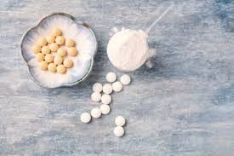

indicação
Mulheres acima de 30/35 anos.
Como escolher e indicar?
1 . Dose: peptídeos (verisol ou peptan) 2,5 a 5 grs.
2 . Colágeno hidrolisado 5 a 10grs.
3. Tempo minimo uso 4 semanas
4. Possuir cofatores como: vitamina C, silício e ácido hialurônico.
5 . Sem corantes e conservantes.
6 . Á noite antes das refeições;

Slide 18
SUPLEMENTOS COLÁGENO CONCEITUADOS
PEPTIDEOS - verisol - peptan
HIDROLISADO
VHITA
SANAVITA
Bio santé
Avane skin
NUTRIFY
REAL FOODS
NAARA
VITAFOR

Slide 19
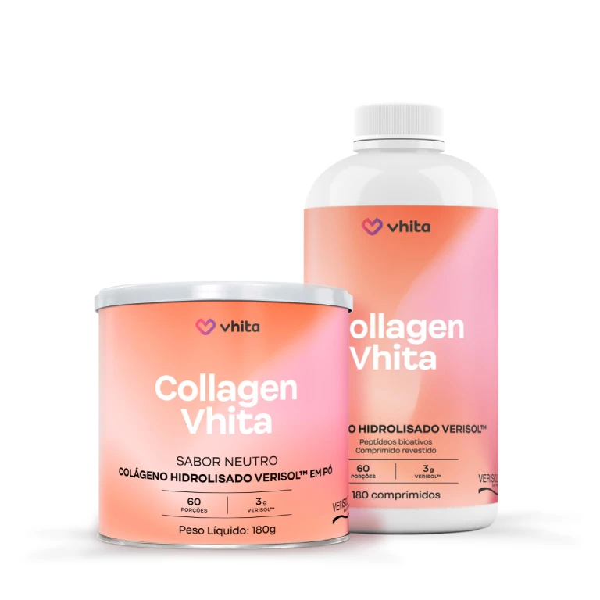

Slide 20
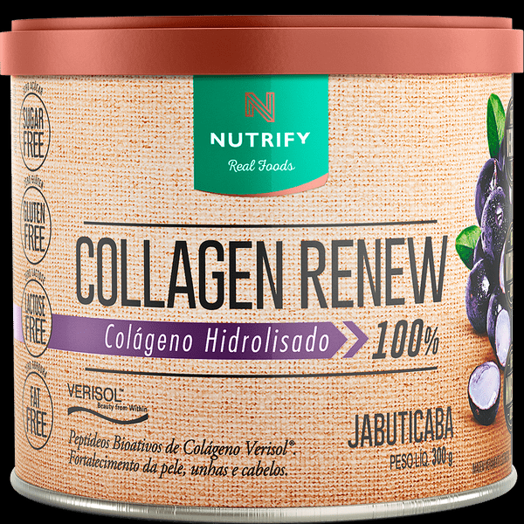

Slide 21
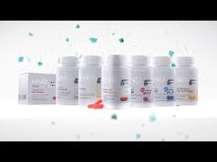
NUTRACEUTICOS
Resultantes da intercessão entre a indústria de alimentos e a de medicamentos. São alimentos ou partes de alimentos que proporcionam benefícios médicos, incluindo a prevenção e tratamento de doenças. Podem ser consumidos na forma de nutrientes Suplementos em cápsulas ou alimentos como bebidas, balas, iogurtes.

Slide 22
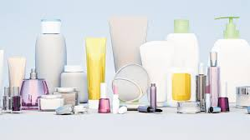
COSMECEUTICOS
Utilizados na beleza: antirruga, anticelulite, antiacne, antiqueda capilar.
Formulações cosméticas como cremes, loções, sprays, xampus.

Slide 23


